Slide 1

스타일링 라이브러리 정리
1 지금까지 알게 된 것

Slide 2

정리
styled-components
CSS in JS
CSS의 문제점을 해소
해결책
스타일을 style 태그로 분리
사용법(Template literals)
styled.{element}``
styled(스타일드컴포넌트)
상속

Slide 3
정리
styled-components 2
&
가상 엘리먼트 / 가상 선택자
Global Style
전역 스타일
attrs
props addition
keyframes / ThemeProvider
Animation / Theme

Slide 4
정리
emotion
react에 특화
@emotion/react
css props
jsx를 대체함
styled components
styled-component + @
composition
css 안에서 css 사용

Slide 5
정리
emotion 2
기능
Fallbacks, &, Global, keyframes
styled-components
서로 점점 유사해짐
trend
emotion이 우세한 듯
사이즈 / 속도
emotions이 우세한 듯

Slide 6
정리
sass
전처리기
CSS의 확장
Sass / Scss
보다 CSS와 유사한 SCSS
사용
variables / modules / mixin / extend

Slide 7
정리
sass 2
syntax
언어처럼 자체 syntax가 있음
Interpolation
#{ } 값을 주입(마치 `${ }`)
values / functions
프로그래밍 언어스러움

Slide 8

라이브러리를 고르는 기준
2 스타일링 라이브러리

Slide 9
npm trend
(https://www.npmtrends.com/@emotion/css-vs-@emotion/react-vs-styled-components-vs-sass)

Slide 10
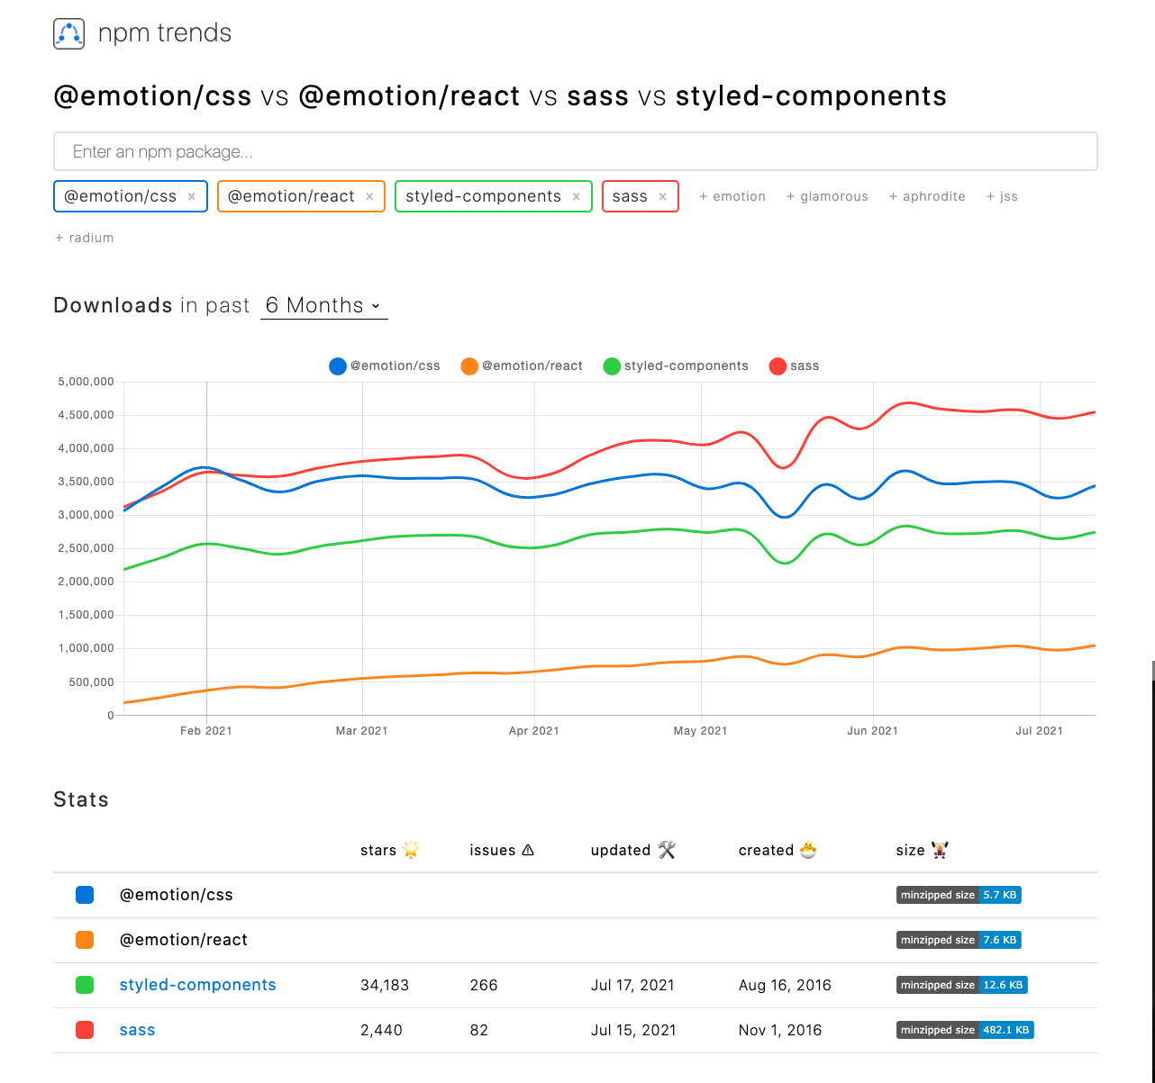

Slide 11
CSS의 문제점 (React를 쓰면서…)
Global Namespace: 글로벌 변수를 지양해야하는 JS와 대치
Dependencies: css 간의 의존 관리
Dead Code Elimination: 안쓰는 css 인지 어려움
Minification: 클래스 이름 최소화
Sharing Constants: JS의 코드와 값을 공유하고 싶음
Non-deterministic Resolution: css 파일 로드 타이밍 이슈
Isolation: 격리

Slide 12
어떤 라이브러리를 선택할 지는 개발자(본인)에게 달려있음
경험
반응형 웹을 대응하기 위해 media query를 많이 쓰고
딱히 design system이 없던 곳에서 sass를 썼음
지금은 개발 편의성을 생각하면 CSS in JS를 쓸듯 emotion

